Slide 1
§3-6-1 确定晶格振动谱的实验方法
主讲教师：贾艳

Slide 2
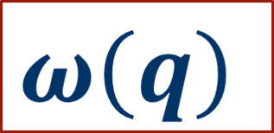
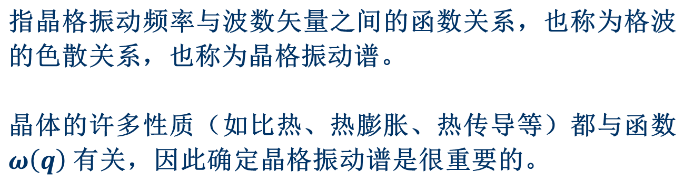
何谓晶格振动谱？
理论计算和模拟可以了解，如一维单原子模型和一维双原子模型理论
如何用实验方法测定呢？

Slide 3
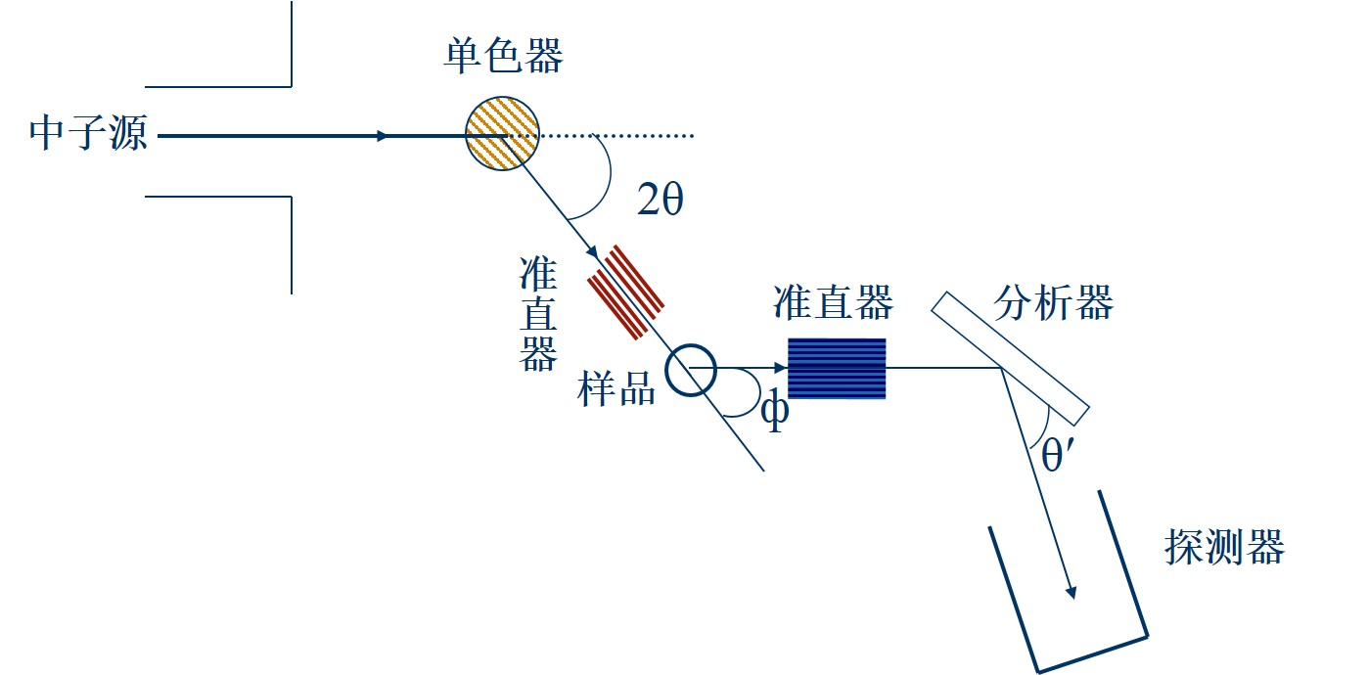
测定晶格振动谱的实验方法
中子非弹性散射
光的散射（如拉曼散射、布里渊散射）
X射线散射
三轴中子谱仪结构示意图

Slide 4
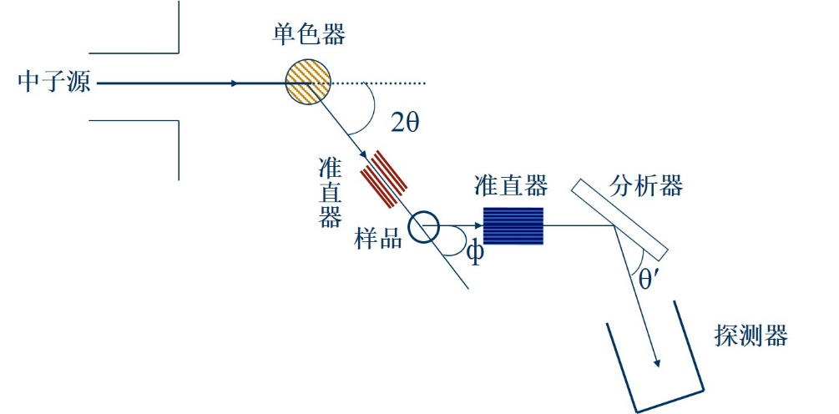


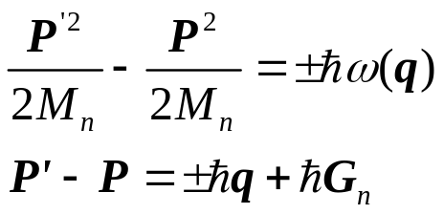
中子非弹性散射原理
设想有一束中子流入射到样品上
由于中子仅仅和原子核之间有强的相互作用，因此它可以毫无困难地穿过晶体，射出时，
当中子流穿过晶体时，格波振动可以引起中子的非弹性散射过程，这个过程可以看成吸收和发射声子的过程，而且散射过程要满足能量守恒和准动量守恒。

Slide 5

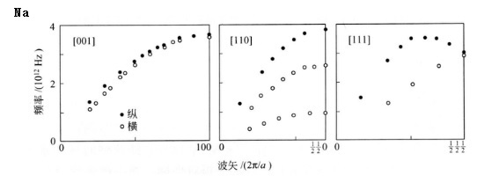
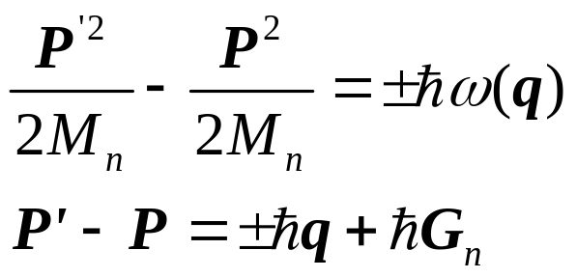
测定晶格振动谱？
两者具有相同的数量级
中子的能量 ____ 0.02~0.04 eV
声子的能量 ____ ~10 ^{–2} eV
得
到
声
子
的
振
动
谱
测得各个方位上入射中子和散射中子的能量差
可以确定声子的频率ω
确定声子的波矢q
根据入射中子和散射中子方向的几何关系

Slide 6
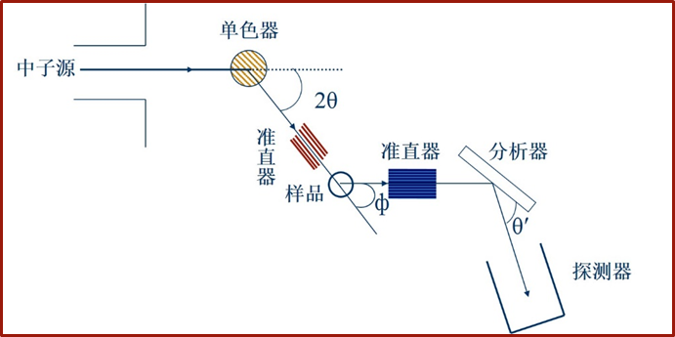
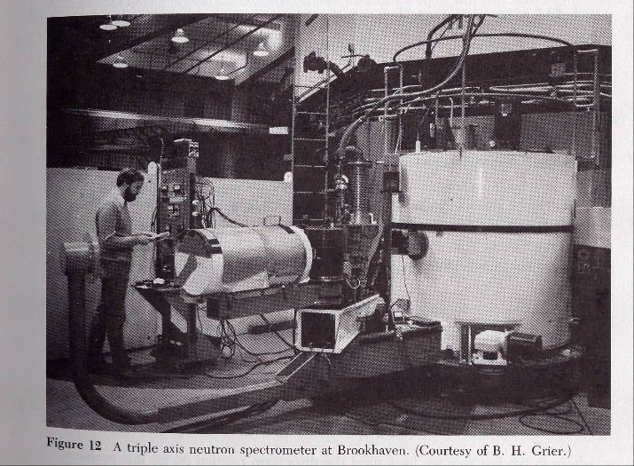
三轴中子谱仪重要结构说明
中子源：是反应堆产生出来的慢中子流。
单色器：一块单晶，利用它的布喇格反射产生单色的动量为P的中子流。
准直器：是用来选择散射中子流的方向的。
分析器：也是一块单晶，利用它的布喇格反射来决定散射中子流的动量值（即能量）。

Slide 7

三轴中子谱仪的优点与局限
优点：
  目前这种方法是确定格波的 的最有利条件：
    中子能量：0.02ev~0.04ev(声子数量级）;
    中子德布洛依波长ħ/mv约2-3×10⁻⁸cm（晶格常数的数量级）;
局限：
  有些元素的原子核对中子有很大的俘获截面，而无法获得其中子的散射谱，如固态氦－Ⅲ（氦－Ⅲ的原子核对中子有很大的俘获截面，被俘获后会形成氦－Ⅳ），因而无法获得它的中子散射谱。
Notes:
利用三轴中子谱仪测定晶格振动谱的工作开始于50年代初，但因一般反应堆中子流密度太小，使实验工作受到很大的限制。近年来高通量的中子反应堆（流量大于10¹⁴cm⁻²s⁻¹)比较普遍后，这种方法才取得了许多有意义的结果。

Slide 8
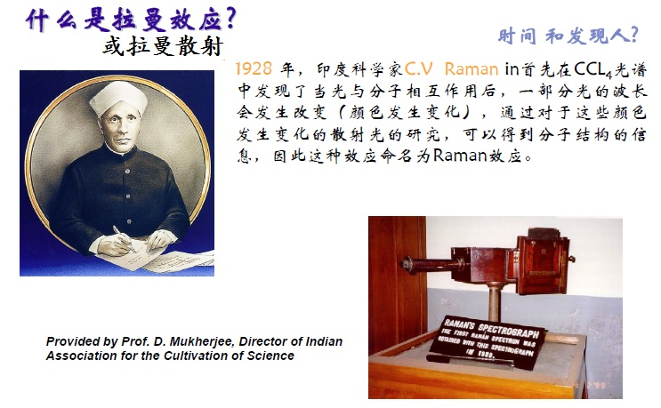
光的散射
当光通过固体时，也会与格波相互作用，而发生散射（这里主要介绍光子与晶格的非弹性散射过程）。介质折射率的变化（或者说介质极化率的变化）是引起光散射的原因，而晶格振动中的声学波和光学波都会引起折射率的变化，当然这个非弹性散射过程也要遵守能量守恒和准动量守恒关系。

Slide 9
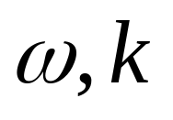
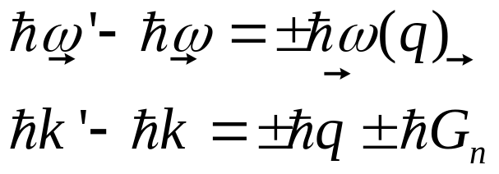
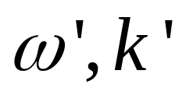
光子与晶格的非弹性散射过程
设入射光子的频率和波矢
设散射光子的频率和波矢
光子与声子的作用过程满足能量守恒和准动量守恒，即入射光子受到声子散射，变成散射光子，与此同时在晶格中产生，或者吸收一个声子。
—— 固定入射光的频率和入射方向，测量不同方向的散射光的频率，可以得到声子的振动谱。

Slide 10
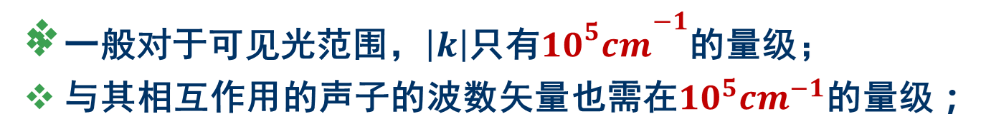
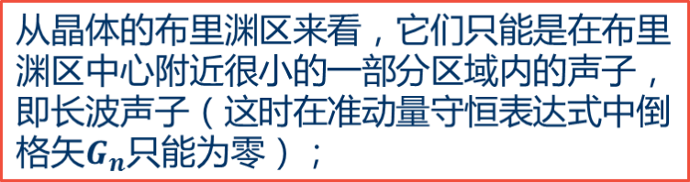
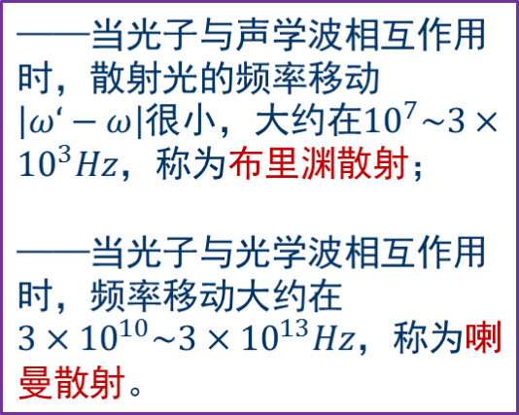
所以光散射方法测定晶格振动谱只能是长波附近很小的一部分声子，与中子非弹性散射相比，这是一个根本的缺点。
通常，将散射频率低于入射频率的情况叫斯托克斯散射；而把散射频率高于入射频率的情况叫反斯托克斯散射。

Slide 11
在垂直方向观察时，除了与原入射光有相同频率的瑞利散射外，还有一系列对称分布着若干条很弱的与入射光频率发生位移的拉曼谱线，这种现象称为拉曼效应。由于拉曼谱线的数目，位移的大小，谱线的长度直接与试样分子振动或转动能级有关。因此，与红外吸收光谱类似，对拉曼光谱的研究，也可以得到有关分子振动或转动的信息。目前拉曼光谱分析技术已广泛应用于物质的鉴定，分子结构的研究谱线特征。
拉曼散射λ变
λ增大
λ减小
样
品
池
透过光λ不变
瑞利散射λ不变

Slide 12
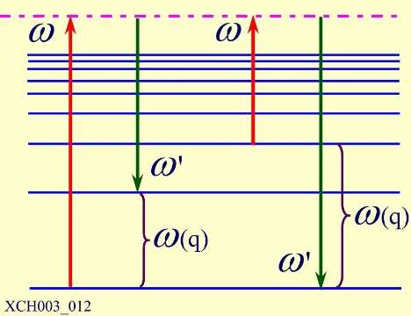
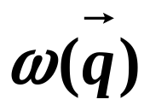
斯托克斯散射与反斯托克斯散射示意图
ω′_{散}
ω′_{散}
ω_{入}
ω_{入}
斯托克斯散射
ω′_{散}< ω_{入}
反斯托克斯散射
ω′_{散}> ω_{入}

Slide 13
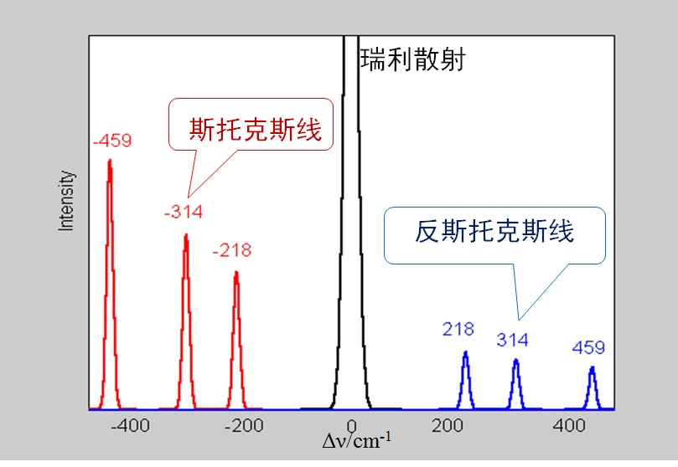
CCl₄的Raman谱

Slide 14
关于Raman光谱
Raman光谱是分子振动光谱的一种，属于散射光谱。用于研究分子结构。红外(IR)光谱也分子振动光谱, 属于吸收光谱.二者在分子结构分析上各有所长, 相互补充
Raman散射效应是印度科学家C.V.Raman于1928年发现的.由于Raman 散射光极弱,早期Raman光谱的发展和应用受到严重影响。
  60年代中后期, 激光器的引入使Raman光谱技术迅速发展。
  随着电子和计算机技术的应用, 激光Raman光谱学领域内发展了许多新的测量技术,可以对微量、微体积或瞬间变化的样品进行分子结构分析。

Slide 15
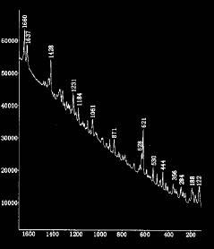
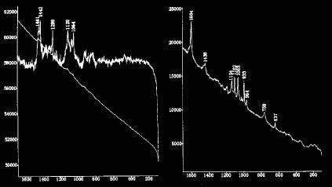
应用：利用Raman光谱技术鉴别毒品等
常见毒品均有相当丰富的拉曼特征位移峰，且每个峰的信噪比较高，表明用拉曼光谱法对毒品进行成分分析方法可行，得到的谱图质量较高。由于激光拉曼光谱具有微区分析功能，即使毒品和其它白色粉末状物质混和在一起，也可以通过显微分析技术对其进行识别，得到毒品和其它白色粉末分别的拉曼光谱图。
海洛因的Raman谱
奶粉的Raman谱 洗衣粉的Raman谱

Slide 16
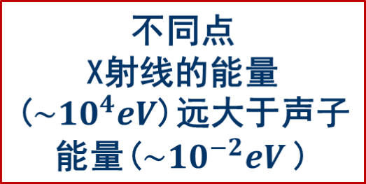
X射线散射
相同点
X射线散射的原理与光散射是相同的。
不同点
X射线的波数矢量与晶体倒格子矢量同数量级。
优点：X射线散射测声子谱的测定范围可以遍及整个布里渊区，而不是局限在布里渊区的中心附近。
缺点：用能量守恒关系来确定声子能量，实际操作中是很困难的。

Slide 17
Thank You !
参考书目
《固体物理学》黄昆原著，韩汝琦改编
《固体物理学》陆栋，蒋平编
《固体物理基础》吴代鸣

Slide 18
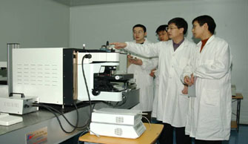

Slide 19
固体中的光散射现象
光照射到物质上发生弹性散射和非弹性散射。
  弹性散射的散射光是与激发光波长相同的成分。
  非弹性散射分为拉曼散射和布里渊散射，散射光有比激发光波长长的和短的成分。
一般将光波与光学波的作用模式称为拉曼散射，而将光波与声学波的作用模式称为布里渊散射。
拉曼散射又根据散射光的波长与激发光的波长的关系分为斯托克斯散射和反斯托克斯散射。
2013-04-21

Slide 20
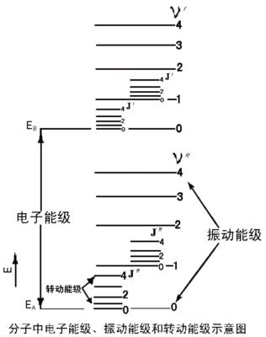

Slide 21
拉曼光谱的应用范围遍及化学、物理学、生物学和医学等各个领域，对于纯定性分析、高度定量分析和测定分子结构都有很大价值。
瑞利散射线的强度只有入射光强度的10⁻³，拉曼光谱强度大约只有瑞利线的10⁻³。
靠近瑞利散射的拉曼光谱与分子的转动能级有关，
远离瑞利散射的拉曼光谱与分子振动-转动能级有关。
与分子红外光谱不同，极性分子和非极性分子都能产生拉曼光谱

Slide 22
Thanks for your attention!

